Slide 1
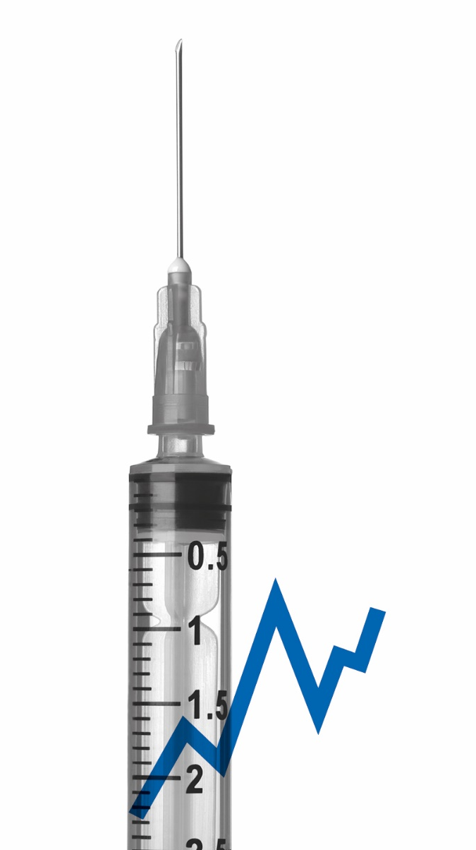

Profundizando en el conocimiento de las vacunas en época de pandemia
Reflexiones sobre la responsabilidad por efectos adversos ante la vacunación masiva
Kiko Carrión
Socio
19 enero 2021

Slide 2
Contenido
Declaración del Comité de Bioética
Reflexiones sobre la Protección del paciente
Reflexiones sobre la Responsabilidad derivada de la vacunación
Efectos adversos
Marco jurídico de la Responsabilidad por daños causados por vacunas defectuosas
Responsabilidad del laboratorio fabricante de las vacunas defectuosas
Reflexiones finales

Slide 3
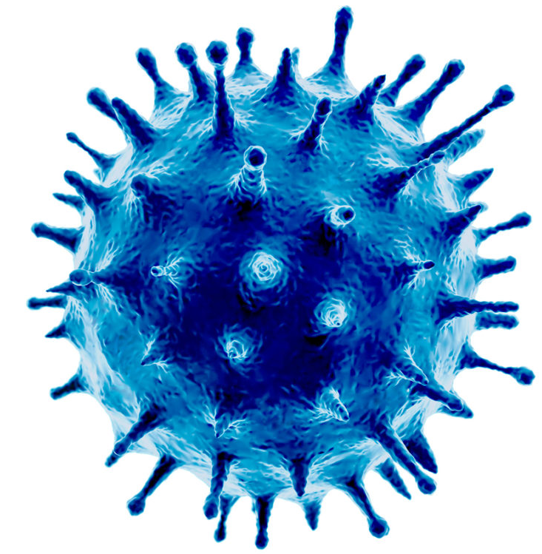
Declaración del Comité de Bioética
“La libertad de expresión y la libertad de creación y debate científicos son derechos fundamentales de toda sociedad libre, no obstante, con actitudes y conductas que pongan injustificadamente en duda la eficacia y seguridad de las vacunas que llegarán en breve a nuestro país, se puede hacer mucho daño a muchas personas”
Declaración del Comité de Bioética de España sobre la estrategia de vacunación frente a la Covid-19 y, en especial, sobre la priorización de la vacunación el 14 de diciembre de 2020.

Slide 4
Reflexiones sobre la Protección del paciente de vacunas
1
En la fase de ensayos clínicos de las vacunas
Real Decreto 1090/2015, de 4 de diciembre ensayos clínicos.
2
Reglamento (CE) Nº 726/2004 del Parlamento Europeo y del Consejo de 31 de marzo de 2004 (Reglamento CE 726/2004).
En la fase de autorización administrativa de las vacunas
3
Farmacovigilancia (Reglamento CE 726/2004 y Real Decreto 577/2013, de 26 de julio, por el que se regula la farmacovigilancia de medicamentos de uso humano), programas de gestión de riesgos, estudios observacionales y responsabilidad de los operadores.
En la fase de administración de las vacunas autorizadas

Slide 5

Reflexiones sobre la Responsabilidad derivada de la vacunación
1
4
Concepto de responsabilidad: “Primum non nocere”
Responsabilidad de todos los intervinientes en la cadena de fabricación, distribución y administración de las vacunas: la UE autorizante de las vacunas, los laboratorios fabricantes, las compañías de transporte y distribución, las Administraciones Públicas responsables del calendario de vacunación, los hospitales responsables de la administración y vigilancia de las vacunas y los profesionales sanitarios.
2
Clases de responsabilidad: penal, civil y patrimonial
3
Los requisitos de la responsabilidad.
5
La indemnidad del paciente.

Slide 6
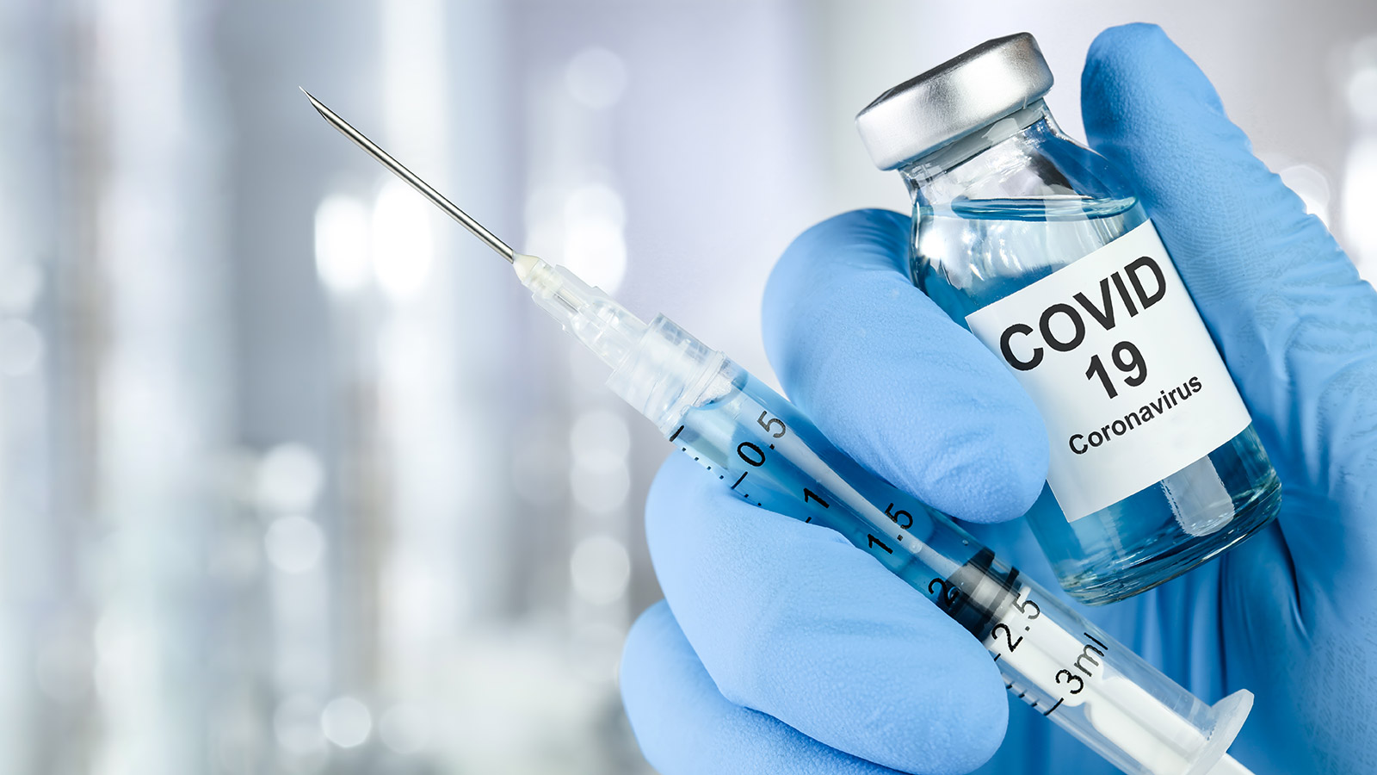
Efectos adversos
La relación beneficio-riesgo favorable de las vacunas
1
Efectos adversos vs Sospechas de efectos adversos.
2
Efectos adversos conocidos e informados.
3
4
Efectos adversos conocidos y
no informados.
5
Efectos adversos desconocidos.

Slide 7


Marco jurídico de la Responsabilidad por daños causados por vacunas defectuosas.
Directiva UE de Responsabilidad Civil por daños causados por productos defectuosos
Real Decreto Legislativo 1/2007, de 16 de noviembre, por el que se aprueba el texto refundido de la Ley General para la Defensa de los Consumidores y Usuarios.

Slide 8

Responsabilidad del laboratorio fabricante de las vacunas defectuosas
1
Vacuna defectuosa es vacuna insegura y dañina
2
Principio de responsabilidad del laboratorio
El paciente perjudicado tiene derecho a ser indemnizado por los daños o perjuicios causados por las vacunas, comprendiendo los daños personales, incluida la muerte, y los daños materiales, siempre que éstos afecten a bienes o servicios objetivamente destinados al uso o consumo privados.
3
Principio de protección del paciente
4
Principio de responsabilidad objetiva
(sin culpa) del laboratorio.

Slide 9

Responsabilidad del laboratorio fabricante de las vacunas defectuosas
5
Principio de responsabilidad solidaria
En aquellos casos en que varias personas fueran responsables del mismo daño, la protección del consumidor exige que el perjudicado pueda reclamarle a cualquiera de ellas la reparación íntegra del daño causado.
6
Principio de compatibilidad con otros regímenes de protección
7
Principio de prueba
El paciente perjudicado que pretenda obtener la reparación de los daños causados tendrá que probar: el defecto de la vacuna; el daño sufrido y la relación de causalidad entre ambos.

Slide 10

Reflexiones finales
Protección legal del paciente.
Protección judicial del paciente.
Indemnidad del paciente.

Slide 11
Preguntas

